Slide 1
MODULO 2
Guida Peer to Peer:
Guide Pratiche in Agricoltura Urbana di Comunità
www.natureproject.info

Slide 2
CONTENTS
01
Introduzione
Guida Peer to Peer:
Guide Pratiche in Agricoltura Urbana di Comunità
02
Agricoltura urbana: produrre cibo e flora in un contesto urbano
03
Pratiche di trasformazione e igiene degli alimenti: produrre alimenti sicuri
04
Economia circolare & gestione dei rifiuti per ambienti urbani resilienti

Slide 3
01
Introduzione

Slide 4
Introduzione
L’obiettivo di questo modulo è sviluppare le competenze dei lavoratori adulti nella gestione di progetti di “Agricoltura urbana sostenibile e inclusiva” per supportare il cambiamento sociale e ambientale in contesti urbani.

Slide 5
Introduzione
In generale, gli obiettivi del modulo saranno raggiunti fornendo materiale formativo utilizzabile dai lavoratori nella formazione dei loro coetanei, che sono principalmente svantaggiati, migranti e/o rifugiati, e che incontrano esclusione sociale o professionale, e si concentrano su tre aree chiave:
Agricultura urbana: produrre cibo e flora in un contesto urbano
Pratiche di trasformazione e igiene degli alimenti: produrre alimenti sicuri
Economia circolare e gestione di rifiuti per ambienti urbani resilienti

Slide 6
Classificare i problemi di salute e sicurezza lavorando nell’ambito dell’agricoltura urbana
Applicare pratiche agricole che forniscono anche un impatto sociale positivo su individui e comunità in aree urbane svantaggiate
Identificare le interrelazioni tra suolo, acqua, piante, insetti, microbi e malattie nell’ambiente agricolo urbano
Implementare le migliori pratiche di gestione e input per migliorare la salute del suolo e produrre prodotti economicamente ed ecologicamente sostenibili
Implementare un piano di bonifica e ripristino del suolo urbano
Identificare e coltivare le principali famiglie di piante da produzione alimentare e floreale che si trovano comunemente nei climi temperati dell’Europa
Obiettivi Formativi
Al termine di questo corso, il formatore dovrebbe essere in grado di:

Slide 7
Comprendere la produzione e la lavorazione di prodotti alimentari agricoli urbani a base di carne e pollame
Seguire le migliori pratiche di apicoltura e produzione di miele in ambiente urbano
Identificare l’impresa sociale, l’ecoturismo e le opportunità di occupazione/business ispirate all’innovazione nella green economy urbana
Avere consapevolezza dei rischi e dei principi di sicurezza alimentare HACCP nella produzione alimentare
Identificare la fonte e le misure preventive di alcune malattie di origine alimentare nell’ambito della produzione alimentare
Produrre prodotti alimentari conformi alla normativa UE e ai requisiti richiesti di etichettatura degli alimenti
Obiettivi Formativi
Al termine di questo corso, il formatore dovrebbe essere in grado di:

Slide 8
Obiettivi Formativi
Esaminare e valutare l’importanza della riduzione dello spreco e dell’economia circolare che previene i rifiuti: composting e upcycling nel contesto urbano
Essere conforme alla normativa europea e locale sulla gestione dei rifiuti
Comprendere l’impatto della costruzione di nuovi ecosistemi urbani sul cambiamento climatico
Al termine di questo corso, il formatore dovrebbe essere in grado di:

Slide 9
02
Agricultura Urbana:
produrre cibo e flora in un contesto urbano

Slide 10
Salute e sicurezza sono importanti
nelle aziende agricole.
È importante lavorare in un ambiente sicuro per massimizzare il reddito e garantire la qualità di vita a tutta la famiglia. I fattori umani sono coinvolti nel 90% degli infortuni sul lavoro (ad esempio stanchezza, orari di lavoro eccessivi, fretta). Possono verificarsi lesioni gravi o mortali a causa dell'uso improprio di veicoli, macchinari e attrezzature, scarsa movimentazione manuale, cadute dall'alto, caduta di oggetti, bestiame, annegamento, folgorazione, uso improprio di sostanze chimiche, ecc. Effettuare una valutazione del rischio. Identificare pericoli e rischi e utilizzare procedure operative standard per evitare incidenti. In genere il 33% di tutti gli incidenti sul posto di lavoro derivano da una scarsa movimentazione manuale: mantenere la schiena in una buona postura e utilizzare i muscoli delle gambe per azionare il sollevamento, ecc.
Health and Safety in Urban Agriculture Settings

Slide 11
Suolo Urbano Inquinato
L'accento dovrebbe essere posto sul potenziale inquinamento all'interno dell'area operativa. Le aree urbane sono spesso colpite dall’inquinamento, compreso l’inquinamento chimico, da idrocarburi o da metalli pesanti. Si consiglia vivamente di condurre una valutazione per determinare la qualità del suolo, garantendo che tutte le attività siano svolte in un ambiente sicuro.
A seconda del tipo di inquinamento sono disponibili diverse soluzioni naturali. Alcune piante possono essere utilizzate per estrarre specifici inquinanti dal suolo, mentre altre possono essere utilizzate per filtrarsi nel bitume o nel calcetruzzo, facilitando il riutilizzo delle aree cementate.
Health and Safety in Urban Agriculture Settings

Slide 12
Pittogrammi di pericolo
Avvisare subito in caso di presenza di sostanze chimiche dannose contenute nei prodotti agricoli di uso quotidiano. Imparare a identificare i simboli internazionali di pericolo “GHS” nelle sostanze utilizzate per identificare il rischio e prevenire lesioni. Conservare i liquidi pericolosi e infiammabili in un’area di stoccaggio adeguata.
Health and Safety in Urban Agriculture Settings

Slide 13
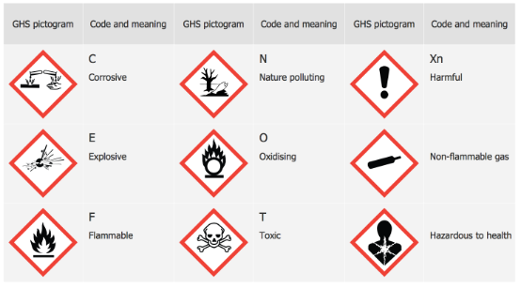
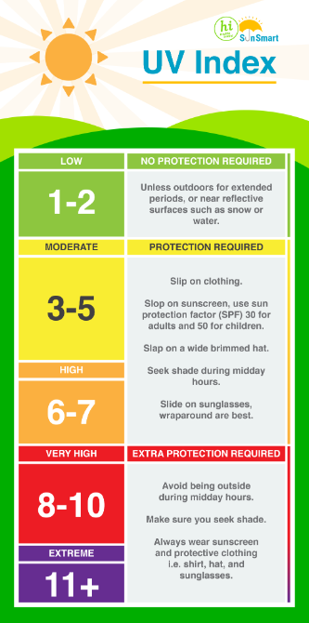
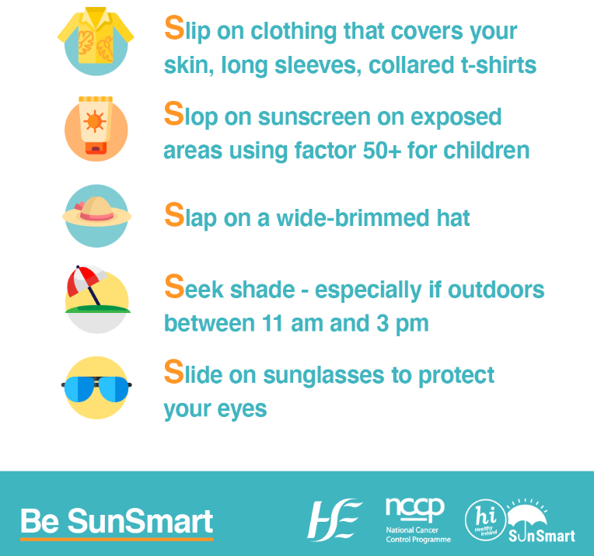
Health and Safety in Urban Agriculture Settings

Slide 14
Risorse
Siti web: European Agency for Safety and Health at Work: https://osha.europa.eu/en. Respect the power of the sun: https://www.teagasc.ie/news--events/daily/farm-business/respect-the-power-of-the-sun.php#:~:text=Farmers%20are%20more%20at%20risk,construction%2C%20outdoor%20and%20farming%20industry
YouTube: Working Organisation for Farmer Health and Safety https://www.youtube.com/watch?v=MynsspW82wY Managing Farm Safety – Machinery Safet https://www.youtube.com/watch?v=5Teow1LcEPE. Managing Farm Safety – Chemicals https://www.youtube.com/watch?v=9DE6SqOoTRc. Managing Farm Safety – Construction https://www.youtube.com/watch?v=Qihm99ZhAJ0. Hazard pictograms: The COSHH symbols and their meaning: https://www.youtube.com/watch?v=KX9qzn8lkl4&t=26s. Manual Handling: https://www.youtube.com/watch?v=Lq2dJKw6-Uk
Case Study: n/a New Urban Trade Sheet: n/a
Pubblicazioni: CLP Regulation (EC) No 1272/2008 on classification, labelling and packaging (CLP) of substances and mixtures. Hope, A. et al 1999. Health and safety practices among farmers and other workers: a needs assessment. Occup. Med. Vol 49, pp 231-235. Teagasc. Farm Workshop Safety. Available at: https://www.teagasc.ie/media/website/publications/2020/Farm-Workshop-Booklet-Web.pdf

Slide 15
Agricoltura Urbana e Benefici Sociali
L’agricoltura urbana offre la possibilità di promuovere lo sviluppo urbano e rurale integrato in modo da contrastare alcuni impatti negativi dell’urbanizzazione. Quando gli spazi urbani vengono utilizzati per la produzione alimentare e agricola, possono derivare benefici sociali, sanitari e ambientali. L’agricoltura urbana può essere un’attività redditizia e comporta la coltivazione di cibo e l’allevamento di animali (pollame, api, lumache, ecc.) nelle città. Il cibo è prodotto, trasformato localmente e venduto alla comunità locale. È possibile creare paesaggi alimentari in spazi inutilizzati sviluppando serre, strade, cortili, aiuole rialzate, sistemi di agricoltura verticale e su tetto. L’agricoltura urbana fornisce lavoro, e può contribuire a trasformare i terreni urbani abbandonati in spazi positivi per le comunità locali riducendo la povertà, l’inquinamento e persino la criminalità in queste aree. L’impronta di carbonio locale si riduce grazie alla produzione alimentare locale, avvicinandola ai consumatori.

Slide 16
Agricoltura Urbana e Benefici Sociali
L’agricoltura urbana riutilizza le risorse urbane ed è la chiave per la transizione verso l’economia circolare. I benefici educativi includono la formazione, lo sviluppo delle competenze e una migliore innovazione. La salute e la nutrizione possono essere migliorate a livello locale grazie alla facilità di accesso al cibo fresco e alla sicurezza alimentare. Il costo del trasporto è eliminato o ridotto grazie alla riduzione delle catene di approvvigionamento, che rendono il cibo più economico per la comunità locale. I benefici, il benessere e la coesione sociale emergono quando le persone di ogni età e cultura si uniscono con lo scopo e l’ideale di condividere e formare buone relazioni in un ambiente sostenibile. L’agricoltura sociale rappresenta l’agricoltura della salute, offrendo attraverso le sfide della vita l’opportunità di trascorrere tempo e svolgere attività in aziende agricole a conduzione familiare che svolgono anche servizi di assistenza sociale e sanitaria.

Slide 17
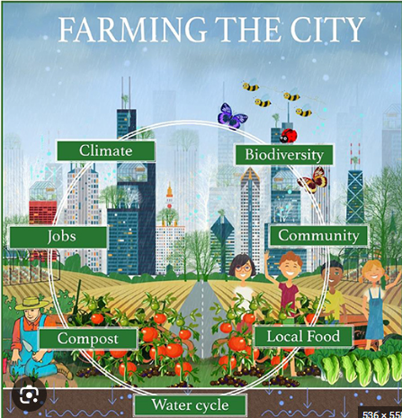
Agricoltura Urbana e Benefici Sociali
L’agricoltura sociale svolge funzioni sociali fondamentali, in particolare in prossimità degli agglomerati urbani dove si addensano i gruppi svantaggiati. Alcune fattorie urbane si trasformano in imprese sociali o organizzazioni di beneficenza, che forniscono formazione e cibo alla comunità locale, aiutando le persone svantaggiate, promuovendo l’integrazione sociale e affrontando le disuguaglianze.

Slide 18
Agricoltura Urbana e Benefici Sociali
Possiamo identificare due tipologie di agricoltura urbana. Una è l’agricoltura fuori suolo, che utilizza contenitori di coltivazione idroponica, acquaponica e aeroponica, che si svolgono principalmente sui tetti delle aree urbane. Queste operazioni spesso affrontano limitazioni di spazio e, di conseguenza, richiedono una struttura organizzativa verticale. L’altro tipo di agricoltura urbana avviene in aree specifiche o abbandonate, che devono far fronte a vincoli dovuti alla carenza di ampi spazi coltivabili. Questa situazione richiede un focus sull’adattamento della logistica e sul miglioramento dell’efficienza per la produzione locale.

Slide 19
Risorse
Siti web: What is Urban Farming? Available at: https://www.thespruceeats.com/what-is-urban-farming-5188341. Climate Smart Urban Agriculture: https://climate-adapt.eea.europa.eu/en/metadata/adaptation-options/urban-farming-and-gardening
YouTube: The benefits of urban agriculture https://www.youtube.com/watch?v=ZkmgHQjboRQ ; How Urban Farming Saved a Dallas Community: https://www.youtube.com/watch?v=gfCcI6_1iiA. The benefits of urban agriculture: https://www.youtube.com/watch?v=ZkmgHQjboRQ. Starting your Urban Farm https://www.youtube.com/watch?v=t4lnbMNnwuo. Urban Agriculture Offers a solution to the food crisis if the future: https://www.youtube.com/watch?v=N7-mNylq4Ok
Case Study: Introduction page 1 to 4, 16; Lemon Tree Trust, Les Cinq Toits, L e r s ø g r ø f t e n s I n t e g r a t i o n s b y h a v e r , L’Autre Champ, Eta Beta
Pubblicazioni: Papanek, A. et al. 2023. Social and Community Benefits and Limitations of Urban Agricutlure https://edis.ifas.ufl.edu/publication/FY1517

Slide 20
Ecosistemi del suolo
Senofonte, allievo di Socrate,
430 – 354 a.C.
“Per essere un agricoltore di successo bisogna prima conoscere la natura del terreno. In un cucchiaio di terreno sano ci sono più organismi che persone sulla terra! L’agricoltura non può essere sostenuta senza il rifornimento dei nutrienti rimossi dalle colture. Il terreno fertile sostiene la crescita dei raccolti.”

Slide 21
Ecosistemi del suolo
L’ecosistema del suolo è complesso ed eterogeneo perché comprende componenti inorganici e organici, acqua, gas e diversa flora e fauna. Gli ecosistemi del suolo forniscono habitat per diversi gruppi di vita biologica, inclusi batteri, virus, funghi, microalghe, protozoi, vermi e batteriofagi. La diversità delle piante in superficie è collegata alla biodiversità del suolo sotterraneo. Le interazioni pianta-suolo sono incredibilmente importanti per il mantenimento della biodiversità del suolo sotterraneo, e svolgono un ruolo chiave nel funzionamento e nella resilienza dei sistemi del suolo. La diversificazione delle comunità vegetali può creare più habitat nel suolo, che a sua volta supporta diversificate comunità biologiche del suolo. Queste comunità sono essenziali per la salute del suolo e delle piante, sostengono la produzione alimentare e svolgono un ruolo fondamentale nella regolazione del clima.

Slide 22
Ecosistemi del suolo
Il microbioma del suolo è costituito da una comunità diversificata di microrganismi come batteri, archaea e funghi. Ogni gruppo è composto da milioni di specie diverse che svolgono diverse funzioni nei nostri suoli come il rilascio di nutrienti, la pulizia dell’acqua, lo stoccaggio del carbonio e una sede per la biodiversità. Molti agricoltori sanno che i lombrichi sono un segno importante della terra in quanto indicatori della salute del suolo e del funzionamento dell’ecosistema, ma occorre essere consapevoli anche dell’enorme quantità di microbi che svolgono lavori fondamentali, come ad esempio i batteri rizobi che operano con il trifoglio bianco per produrre azoto libero e far crescere l’erba. Per garantire che il suolo sia sufficientemente resiliente e far fronte alle pressioni esercitate dalla gestione esterna, occorre prendersene cura nel modo migliore.

Slide 23
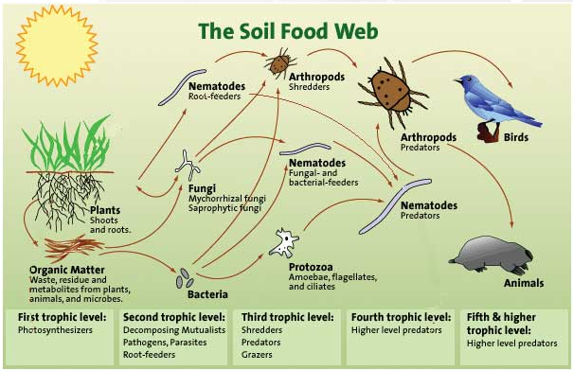
Ecosistemi del suolo

Slide 24
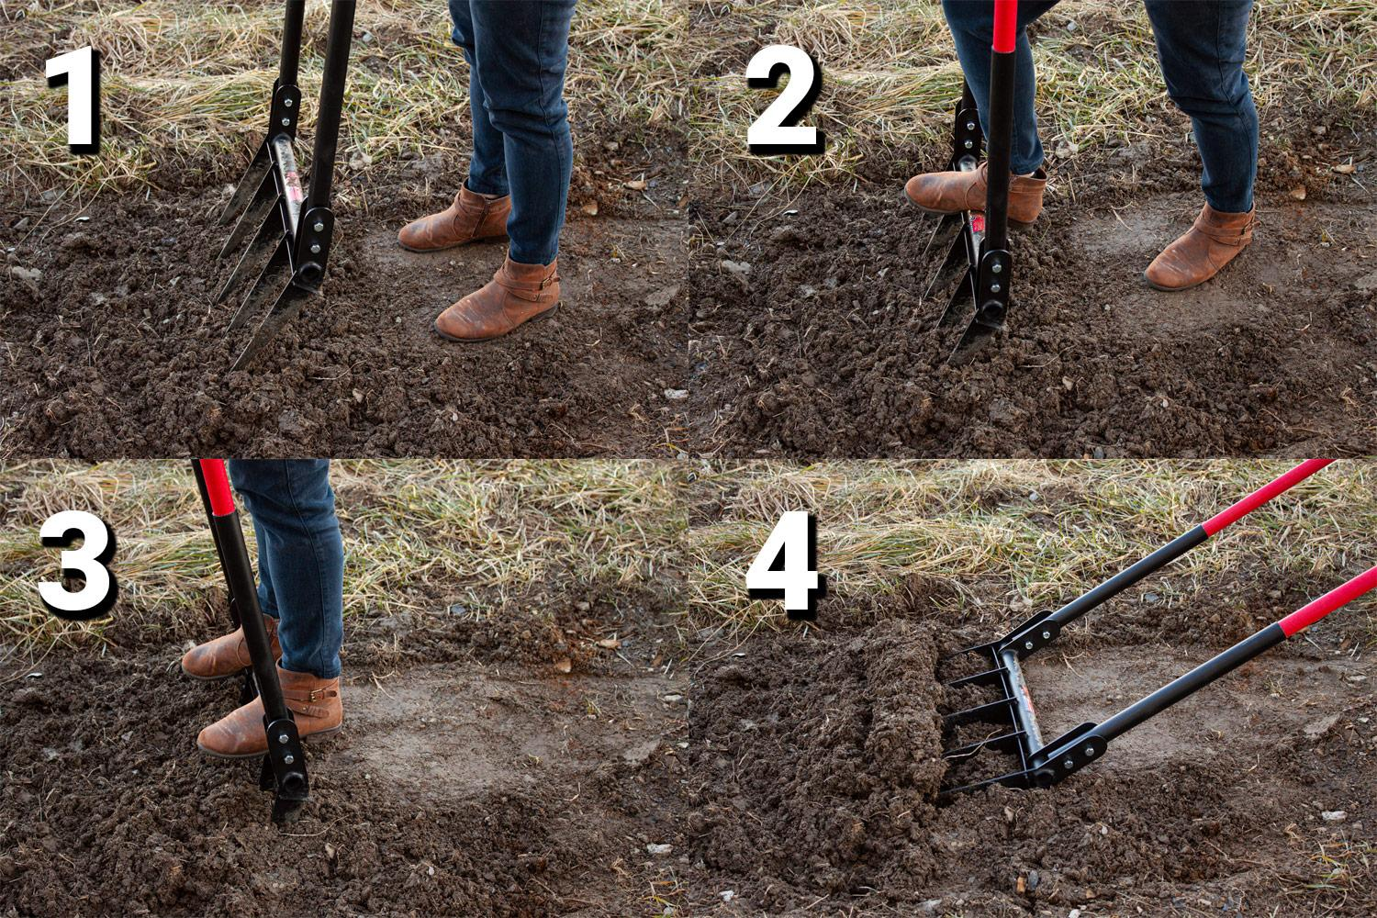
Ecosistemi del suolo
Per preservare e favorire lo sviluppo di un terreno sano, è fondamentale operare su esso in maniera dolce e delicata. Il terreno dovrebbe essere lavorato in superficie per evitare di danneggiare la vita che ospita. Esistono strumenti specifici progettati per questi compiti. La forca, ad esempio, è un ottimo strumento che consente agli agricoltori di aerare e coltivare il terreno delicatamente, rispettando la vita che ospita.

Slide 25
I migliori consigli per salvaguardare la biologia del suolo:
Evitare il più possibile danni fisici al suolo (compattazione)
Restituire la materia organica al terreno (sterco e liquame), in particolare ai seminativi e agli insilati
Ottimizzare la fertilità mantenendo il pH del terreno (pH da 6 a 7) per aumentare l’attività microbica del suolo. La calce viene continuamente persa dal terreno e deve essere sostituita. Il suolo diventa acido a causa dell’acqua che lava via calcio, magnesio, potassio e sodio. L’anidride carbonica derivante dalla decomposizione della materia organica produce acidi organici deboli. L’acido nitrico e l’acido solforico si formano dalla materia organica in decomposizione e dall’ossidazione dei fertilizzanti.
Diversificare le colture e la rotazione delle colture (sciami di specie miste/colture di copertura/copertura verde)
Ridurre l’uso di fertilizzanti e prodotti chimici agricoli, utilizzare solo ciò di cui il raccolto ha bisogno.

Slide 26
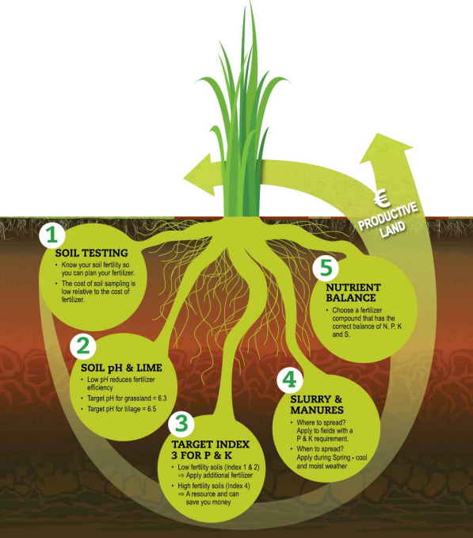
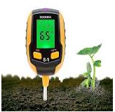
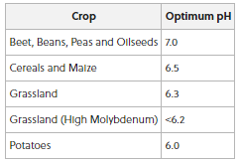
Ecosistemi del suolo

Slide 27
Resources
Siti web: https://www.soilfoodweb.com.au/about-our-organisation/benefits-of-a-healthy-soil-food-web
YouTube: Regenerative Farming https://www.youtube.com/watch?v=MZsvBCGCeiY
Case Study: Il nostro Commonland
Pubblicazione: Ikoyi, I et al. 2023. Plant diversity enhanced nematode-based soil quality indices and changed soil nematode community structure in intensively-managed agricultural grasslands. European Journal of Soil Biology. Vol. 118.

Slide 28
Alcuni terreni dismessi sono stati creati attraverso la bonifica nel corso del tempo e hanno una storia di usi industriali pesanti. La contaminazione del suolo è generalmente il risultato di fuoriuscite, perdite e manipolazione impropria di materie prime, manufatti e prodotti di scarto. I suoli urbani sono soggetti all’accumulo di metalli nel tempo a causa della vicinanza di strade, industrie e attività antropiche. Tutto il terreno e il substrato roccioso contaminati dovrebbero essere bonificati secondo gli standard internazionali prima della riqualificazione. Le tecnologie di bonifica del suolo sono utilizzate per decontaminare il suolo contaminato da inquinanti organici e inorganici quali pesticidi, benzina, oli diesel, altri idrocarburi pericolosi e metalli pesanti. Il ripristino del suolo è il processo di miglioramento della struttura, della vita microbica, della densità dei nutrienti e dei livelli complessivi di carbonio. Il suolo degradato proviene da terreni con produttività ridotta a causa dell’attività umana. Il ripristino del suolo implica la creazione o il miglioramento della sua salute.
Bonifica e ripristino del suolo

Slide 29
La terra può guarire se stessa:
Aggiunta di materia organica, coltivazione di piante che liberano azoto e allevamento del bestiame per utilizzare il letame. Un terreno migliore significa un terreno resiliente.
L’aumento di sostanze organiche incrementano le capacità di immagazzinamento dell’acqua nel suolo. La materia organica aggiunta al terreno diventa cibo per batteri aerobici, funghi, protozoi, nematodi e artopodi, che a loro volta aiutano a solubilizzare i nutrienti essenziali per le radici delle piante, stabilizzare il pH e costruire vie aeree nel terreno per l’infiltrazione di ossigeno e acqua.
Un terreno che ha una vita biologica equilibrata aiuta anche a prevenire le malattie delle piante.
Bonifica e ripristino del suolo

Slide 30
Risorse
Siti web: Restoring Soil Fertility on Degraded Lands to Meet Food, Fuel, and Climate Security Needs via Perennialization https://www.frontiersin.org/articles/10.3389/fsufs.2021.706142/full. What is Soil Remediation https://mintekresources.com/what-is-soil-remediation/
YouTube: Soil Expert Explains 3 Levels of Soil Regeneration https://www.youtube.com/watch?v=ohkFAAfOAM4. How to Build Great Soil: https://www.youtube.com/watch?v=ErMHR6Mc4Bk
Case Study: Cork Urban Soil. Orti Generali. New Urban Trade Sheet: Soil Maker
Pubblicazione: Tejada, M. et al.2009. Soil restoration using composted plant residues: Effects on soil properties. Soil and Tillage Research, Vol 102 (1), pp 109-117. Available at https://doi.org/10.1016/j.still.2008.08.004.

Slide 31
Salute
del suolo
I suoli sani si presentano quando le condizioni biologiche, chimiche e fisiche sono ottimali, consentendo un elevato rendimento dei raccolti. Fornire materia organica decomposta incoraggerà la biologia del suolo e aumenterà la sua resilienza. Il carbonio nella materia organica è fonte di cibo per i microbi. I lombrichi sono un buon indicatore della struttura, della salute, della vita e dell’attività del suolo. Misurare la velocità con cui l’acqua si infiltra nel terreno è un buon modo per analizzare la struttura del suolo ed evidenziare la compattazione. Lo screening dei terreni per i metalli pesanti è una pratica importante per i coltivatori urbani. Applicazioni ripetute di materia organica tramite compost possono incrementare nel tempo l’apporto di azoto e i livelli di materia organica nel suolo. Restituire la materia organica nutre l’ecosistema del terreno e migliora la salute delle piante. I rifiuti della cucina e della ristorazione possono essere utilizzati per produrre compost, migliorando la qualità del suolo e riducendo il materiale di scarto. Il carbonio viene immagazzinato nella materia organica e quindi diventa un deposito che riduce la nostra impronta di carbonio.

Slide 32
Salute
del suolo
Coprire il terreno spoglio con fieno, paglia, trucioli di legno (pacciame), foglie compost o letame impedisce che i nutrienti del terreno siano dilavati dall’acqua piovana, inoltre in questo modo si reprime la crescita delle erbe infestanti. Conservare il letame fresco per circa 6-12 mesi prima dell’uso. Le colture di copertura, le colture intercalari o i concimi verdi sono normalmente coltivati tra colture di produzione successive per fornire la copertura del terreno, catturare i nutrienti del suolo, fissare l’azoto, migliorare le caratteristiche e alleviare gli effetti della compattazione o apportare benefici alla coltura successiva.

Slide 33
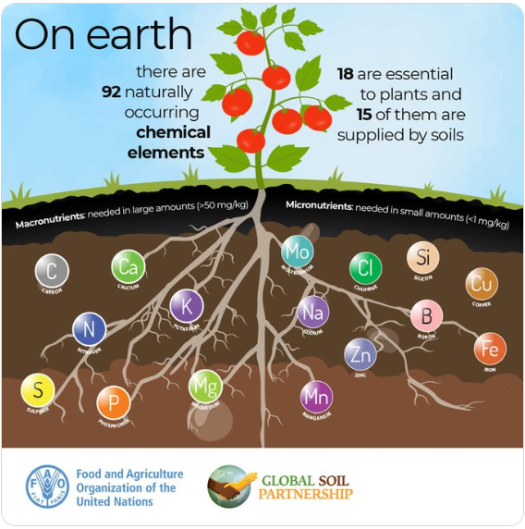
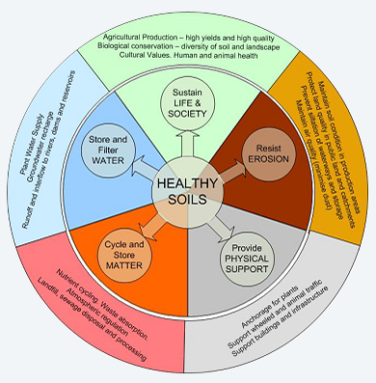
Salute del suolo

Slide 34
Risorse
Sito web: Testing Soil Health on Your Farm: 10 Key Methods: https://cropscience.bayer.co.uk/blog/articles/2020/02/test-soil-health. How do you Measure Soil Health? https://www.holganix.com/blog/how-do-you-measure-soil-health-21-methods-to-consider. John Hopkins University: https://hub.jhu.edu/2021/06/08/livable-future-study-urban-farms-metals/
YouTube: The Science of Soil Health: https://www.youtube.com/watch?v=XzfFFNG5mnQ . Best Practices for Growing Safely in Urban Soils: https://www.youtube.com/watch?v=BcNMteh1t14. 3 Ways to Build Soil Health: https://www.youtube.com/watch?v=L14woJZEJnk. The secret to a Healthy Soil https://www.youtube.com/watch?v=_51j5nL4H5s. Basic Soil Sciene101 in 5 minutes: https://www.youtube.com/watch?v=-SjjhG1Pz7I
Case Study: Interview?
Pubblicazione: Lupolt, S.N. et al 2021. The Safe Urban Harvests Study: A Community-Driven Cross-Sectional Assessment of Metals in Soil, Irrigation Water, and Produce from Urban Farms and Gardens in Baltimore, Maryland. Available at: https://doi.org/10.1289/EHP9431

Slide 35
Orticoltura e Condizioni climatiche temperate
L’Europa gode di un clima mite e temperato. Modelli di vento unici e correnti oceaniche mantengono l’Europa più calda rispetto ad altri continenti che si trovano a latitudini simili. Questo clima mite consente all’Europa di produrre una varietà di prodotti agricoli. Il clima dell’Europa rientra in due categorie: la costa occidentale marina e il Mediterraneo. Ciascuno di questi climi favorisce una varietà di prodotti agricoli.
Il clima marino della costa occidentale copre gran parte dell’Europa nord-occidentale, ad eccezione della Scandinavia e delle regioni montuose della Germania orientale, della Polonia e della Svizzera. Temperature miti estive e invernali, precipitazioni consistenti e copertura nuvolosa caratterizzano questo clima. Le colture principali includono grano, colza, patate, frutti e frutti di bosco. Le colture agricole e da pascolo comprendono erbe, trifoglio e loglio, e assorbono il carbonio atmosferico. È possibile piantare alberi di Natale e produrre agrifoglio.

Slide 36
Orticoltura e Condizioni climatiche temperate
Il clima mediterraneo copre la maggior parte dell’Europa meridionale, tra cui Spagna, Portogallo, Francia meridionale, Italia meridionale e Grecia. Estati calde poco piovose e inverni miti con abbondanti piogge caratterizzano questo clima. L’olivo e l’uva sono due colture importanti che prosperano in questo clima da più di mille anni. L’Europa ha un fiorente settore forestale e non forestale. L’attività non forestale comprende la raccolta di funghi e tartufi, la raccolta di frutti e bacche, la coltivazione di piante officinali, miele e sughero. L’Europa rappresenta l’80% della produzione totale di sughero a livello mondiale.
La floricoltura è una branca dell’orticoltura ornamentale, che si occupa della coltivazione e della commercializzazione di fiori e piante ornamentali. I fiori e le piante in vaso sono in gran parte prodotti in strutture di coltivazione nei climi temperati, e per questo motivo, la floricoltura è per lo più considerata un’industria in serra, anche se molti fiori sono coltivati all’aperto in vivai o campi coltivati.

Slide 37
Orticoltura e Condizioni climatiche temperate
Sono considerate generalmente parte della floricoltura sia la produzione di piante da aiuola che la produzione di talee da coltivare in serra o per uso interno come piante da appartamento.
Il cambiamento climatico è considerato uno dei fenomeni di maggiore impatto sulla produzione delle colture temperate. I cambiamenti climatici che causano inverni più caldi possono produrre sfide di dormienza e requisiti di raffreddamento per gli alberi da frutto temperati e le piante decidue.

Slide 38
Risorse
Siti web: Agrilearner.com; Europe Resources: https://education.nationalgeographic.org/resource/europe-resources/
YouTube: Farm on a Paris rooftop: https://www.youtube.com/watch?v=IgN4Q8uCYuk; How Singapore is leaing the way in efficient urban farming https://www.youtube.com/watch?v=W9tGyNyfDbs
Case Study: L’Autre Champ, Bioteket, Green Connect. L’ilo New Urban Trade Sheet: Urban Floriculturist
Pubblicazione: Salama, A.M. et al 2021. Temperate Fruit Trees under Climate Change: Challenges for Dormancy and Chilling Requirements in Warm Winter Regions. Horticulturae. Vol 7(4). https://www.mdpi.com/2311-7524/7/4/86

Slide 39
Zootecnica – cura e gestione degli animali
La zootecnica si occupa della coltivazione, della gestione e dell’allevamento degli animali, e della produzione controllata degli alimenti quali carne, fibre, latte, uova e altri prodotti. L’Unione Europea (UE) ha stabilito dal 1974 un’ampia gamma di disposizioni legislative riguardante la tutela degli animali. Nel 1998 la direttiva 98/58/EC del Consiglio sulla protezione degli animali da allevamento ha fornito norme generali per la protezione di animali di ogni specie allevati per la produzione di alimenti, lana, pelle o pellicce o per altri scopri agricoli, inclusi pesci, rettili e anfibi. Oggi la legislazione UE sulla protezione degli animali da allevamento copre con disposizioni specifiche l’allevamento di pollame, vitelli e suini, e anche, per tutte le specie, le operazioni di trasporto e macellazione. La salute e il benessere degli animali sono controllati a livello aziendale garantendo condizioni di alloggio e lettiere adeguate, alimentazione, igiene, gestione dello stress, trasporto, cure veterinarie e conformità con l’autorità competente.

Slide 40
La maggior parte dei prodotti agricoli viene trasformata prima di raggiungere il consumatore. La macellazione del bestiame prevede tre fasi distinte: movimentazione pre-macellazione (per evitare stress), stordimento, e infine macellazione. La legislazione UE (Regolamento EC 1099/2009) sull’uccisione degli animali mira a ridurre al minimo la soglia di dolore e sofferenza degli animali attraverso l’uso di metodi di stordimento adeguatamente approvati. Si applica agli animali d’allevamento. La legislazione europea impone agli agricoltori di registrare le loro mandrie/gregge presso l’autorità competente, es. Il Ministero Nazionale dell’Agricoltura. I prodotti alimentari di origine animale devono essere muniti di un bollo sanitario apposto da un veterinario abilitato, ai sensi del Regolamento EC 854/2004. I sottoprodotti della produzione di carne di origine animale sono materiali non commestibili raccolti durante il processo di macellazione, e devono essere smaltiti in modo appropriato secondo la legislazione dell’UE.
Zootecnica – cura e gestione degli animali

Slide 41
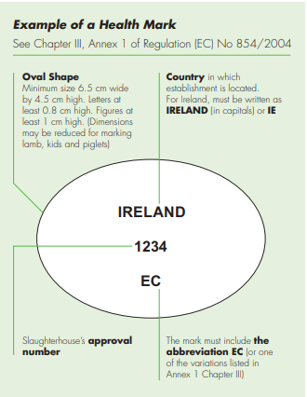
Zootecnica – cura e gestione degli animali

Slide 42
Risorse
Siti web: Animals https://www.teagasc.ie/animals/. Animal Welfare https://food.ec.europa.eu/animals/animal-welfare/animal-welfare-practice/animal-welfare-farm_en. Animal welfare heath and husbandry https://www.youtube.com/watch?v=SSTAJ7msu-4. Slaughter and Stunning https://food.ec.europa.eu/animals/animal-welfare/animal-welfare-practice/slaughter-stunning_en
YouTube: What does the EU do for animal welfare? https://www.youtube.com/watch?v=RV-p0cKyvDk; An Introduction To Animal Husbandry https://www.youtube.com/watch?v=RJkViXmMn-s
Case Study: Orti Generali. New Urban Trade Sheet: Urban Farmer; Urban Shepard
Pubblicazione: Simonin D. & Gavinelli A., « The European Union legislation on animal welfare: state of play, enforcement and future activities » [PDF file], In: Hild S. & Schweitzer L. (Eds), Animal Welfare: From Science to Law, 2019, pp.59-70.

Slide 43
Apicoltura urbana: l’allevamento delle api e la produzione
del miele
Le api mellifere (Apis mellifera) sono importanti impollinatori di paesaggi agricoli e naturali, senza le quali la produttività di circa l’80% delle colture alimentari sarebbe gravemente compromessa. Il settore dell’apicoltura è regolato dalla legislazione nazionale ed europea. In base a questa legislazione, le api sono soggette a ispezione veterinaria per alcuni parassiti e malattie soggette a denuncia, tra cui: American Foul Brood Disease (AFB), European Foul Brood Disease (EFB), Small Hive Beetle (SHB) e l’acaro Tropilaelaps. Il calabrone asiatico non è un parassita soggetto a denuncia, tuttavia è un parassita grave arrivato in Europa nel 2004. Meglio non introdurre api proveniente da un’altra regione per non diffondere le malattie. La produzione primaria comprende la produzione del miele, designato come alimento di origine animale
(Regolamento EC No 853/2004). Bisogna indossare DPI adeguati per evitare di prendere il tung.

Slide 44
Apicoltura urbana: l’allevamento delle api e la produzione
del miele
Parole in giro! Il luogo in cui le api sono allevate si chiama apiario. La Regina è l’unica ape femmina che depone le uova e rimane sempre nell’alveare, vivendo dai 2 ai 5 anni. Può produrre fino a 2000 uova al giorno. Un fuco è un ape maschio il cui unico scopo è accoppiarsi con la Regina: non lavorano e non producono miele. L’ape operaia è l’ape femmina che raccoglie il polline (ricco di proteine) e il nettare (carboidrati) dai fiori. L’ape operaia secerne la pappa reale, un gel ricco di proteine e zuccheri per nutrire le larve (i piccoli che nascono dalle uova) e l’ape regina. Le api operaie secernono anche la cera che è utilizzata per costruire il nido nell’alveare. Fuchi e api operaie si nutrono di nettare rigurgitato e di polline. Il polline e il nettare rigurgitato, che reagiscono con gli enzimi secreti dalle api, sono immagazzinati in celle di cera a nido d’ape per maturare e crescere nel tempo.

Slide 45
Apicoltura urbana: l’allevamento delle api e la produzione
del miele
Una volta che queste celle sono state coperte di cera, il miele è pronto. Questo miele è una riserva di cibo per la colonia delle api da consumare d’inverno e può essere raccolto dall’apicoltore. Si legga la direttiva 2014/63EU per la composizione e l’etichettatura del miele. Un affumicatore è utilizzato dagli apicoltori per mascherare i feromoni delle api e quindi mantenere le alpi calme quando aprono e sollevano i favi dall’alveare. La cera d’api può essere ricavata dai tappi di cera del favo. Si incoraggi la comunità a coltivare piante impollinatrici che attirano le api in diverse stagioni per il foraggio. In genere le api raccolgono il nettare dai fiori entro un raggio di circa 6 km. I pesticidi possono essere tossici per le api. Gli erbicidi e i fungicidi generalmente non sono tossici. Quando l’alveare diventa troppo affollato, o la regina diventa troppo vecchia, la regina stessa lascia l’alveare con circa la metà delle api operaie: questo si chiama sciame di api.

Slide 46
Le api rimanenti restano indietro e nutrono una nuova ape regina. È importante controllare l’arnia perché ci sia spazio sufficiente e rimuovere le celle della regina per evitare la sciamatura.
Estrazione del miele: il miele è normalmente estratto dai favi utilizzando macchine che fanno ‘filare’ i telaini. I telaini devono prima essere disopercolati, rimuovendo così il cappuccio protettivo in cera dalla parte superiore del nido d’ape. Le macchine per l’estrazione sfruttano la forza centrifuga per far girare il miele dai telaini. A seconda della scala, entrambi gli aspetti possono essere automatizzati; tuttavia, il livello di manodopera richiesto è ancora elevato. Il miele si soldifica naturalmente e probabilmente richiederà il riscaldamento in un’unità dedicata per diversi giorni prima dell’imbottigliamento. L’estrazione e la lavorazione del miele devono essere effettuate in determinate condizioni igieniche. Le norme sulla sicurezza alimentare sono applicata al miele in tutte l’UE.
Apicoltura urbana: l’allevamento delle api e la produzione
del miele

Slide 47
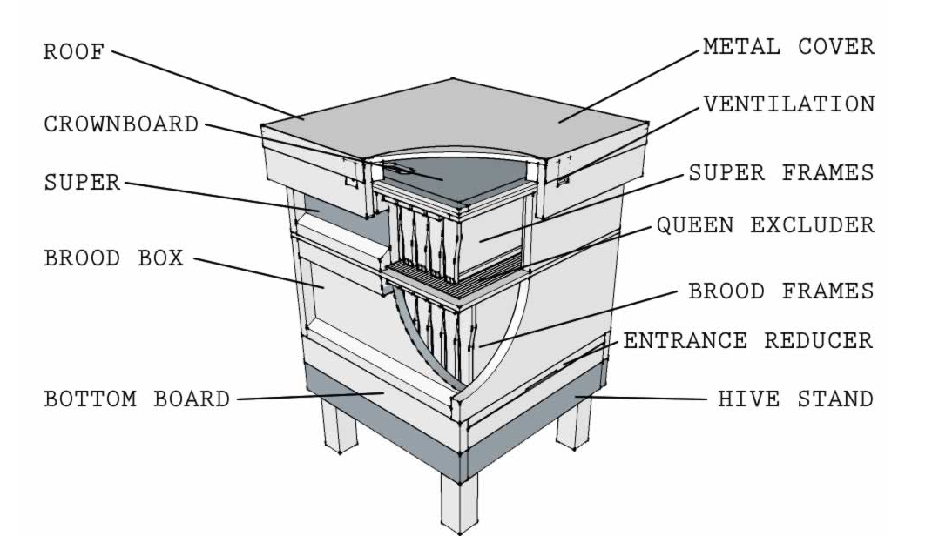
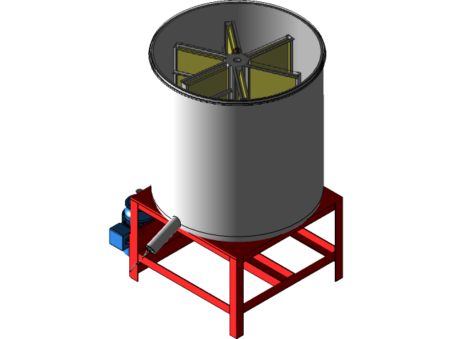
Apicoltura urbana: l’allevamento delle api e la produzione
del miele

Slide 48
Risorse
Sito web: https://pollinators.ie. https://irishbeekeeping.ie. https://www.honeybeesonline.com. www.boomtreebees.com. Bee Keeping & Honey https://www.gov.ie/en/publication/9e1ff-beekeeping-honey/ . Bee Keeping and Honey Production: https://www.teagasc.ie/media/website/rural-economy/rural-development/diversification/8-Bee-Keeping-and-Honey-Production.pdf. Products of animal origin for human consumption https://food.ec.europa.eu/animals/animal-products-movements/products-animal-origin-human-consumption_en. https://bees.techno-science.ca/. How do bees make honey https://www.buzzaboutbees.net/how-do-bees-make-honey.html. Top 10 pollinator-friendly plants for different situations https://pollinators.ie/top-10-pollinator-friendly-plants-for-different-situations/
YouTube: Honey bee conservation in Ireland, https://www.youtube.com/watch?v=JMhvcd0KbEI. Monitoring Bee Health Through Sensors https://www.youtube.com/watch?v=Gh3zd2C4eQQ;
Case Study: Zone Sensible; Bybi Honey New Urban Trade Sheet: Urban Beekeeper
Pubblicazione: FAO, IZSLT, Apimondia and CAAS. 2021. Good beekeeping practices for sustainable apiculture. FAO Animal Production and Health Guidelines No. 25. Rome. https://doi.org/10.4060/cb5353en

Slide 49
Agriturismo urbano. Eat-Stay-Work-Learn-Reconnect-Shop
Lo sviluppo globale dell’agriturismo nelle aree urbane è in aumento a partire dagli anni Novanta. L’agriturismo è una forma di viaggio immersivo ed esperienziale in cui il pubblico in generale si impegna in attività agricole per scopi ricreativi, educativi o di intrattenimento. L’agricoltura urbana può quindi diversificarsi oltre la produzione tradizionale di materie prime agricole per andare incontro ad altre imprese multifunzionali dal valore economico e sociale, tra cui l’istruzione, la cultura, le attività ricreative, la conservazione della natura e il turismo. Negli ultimi decenni la visione dei visitatori urbani sui paesaggi agricoli si è trasformata, passando da quella funzionale-produttiva a quella edonico-estetica. I residenti urbani tendono a preferire paesaggi urbani dominati dagli aspetti visivi degli elementi naturali e apprezzano molto l’agricoltura biologica, anche se il valore ecologico della fattoria urbana potrebbe essere sottovalutato dal pubblico.

Slide 50
Agriturismo urbano. Eat-Stay-Work-Learn-Reconnect-Shop
Il turismo agricolo, basato su alloggio, servizi ricreativi e servizi educativi, è stato riconosciuto come un’importante strategia di diversificazione e sopravvivenza delle aziende agricole.
Alcune considerazioni prima di interagire con i turisti:
Chi è il pubblico di riferimento? Ci saranno gruppi? Ci saranno visite guidate o percorsi autoguidati (utilizzando mappe stampate/digitali, segnaletica o codici QR in loco?). Il divario tra le aspettative dei visitatori e la loro esperienza può portare delusioni. Si consiglia di fornire ai potenziali visitatori itinerari campione. È molto importante prestare attenzione alle richieste dei clienti. Può essere utile organizzare un evento annuale per festeggiare insieme a visitatori, membri del percorso, media e parti interessate.

Slide 51
Qual è l’esperienza offerta?
L’offerta deve essere ben definita e coerente con l’attività principale dell’azienda e può comprendere: soggiorni in agriturismo (campeggio, B&B); laboratori su competenze tradizionali (es. agricoltura etica, inscatolamento, decapaggio, conservazione dei semi, ecc.); degustazioni di cibo e ristoranti pop-up, raccolta di uova, raccolta di frutta/fiori, laboratori didattici, visita della fattoria, ritiro relax, location per feste/eventi, labirinti, educazione alla diversità e alla sostenibilità, vendite dirette al consumatore.
Agriturismo urbano. Eat-Stay-Work-Learn-Reconnect-Shop

Slide 52
I fattori chiave soddisfacenti per attrarre i visitatori:
La Storytelling è un elemento che attrae i visitatori a livello intellettuale, emotivo e fisico: l’esperienza dovrebbe essere interattiva e stimolante, che coinvolge i cinque sensi. Occorre una storia che racconti l’attività aziendale e deve essere originale, interessante e indimenticabile. Guide turistiche appassionate e divertenti suscitano simpatia. La varietà di presentazioni, mostre e strumenti informativi attira i visitatori.
Occorre garantire che i layouts interni ed esterni siano coerenti e facilitino il racconto della storia. L’accessibilità, i servizi e il personale sono elementi importanti per la soddisfazione generale. Naturalmente, anche la percezione del rapporto qualità-prezzo è fondamentale. Meglio chiedere un feedback ai visitatori per migliorare continuamente l’offerta e soddisfare le richieste delle persone.
Agriturismo urbano. Eat-Stay-Work-Learn-Reconnect-Shop

Slide 53
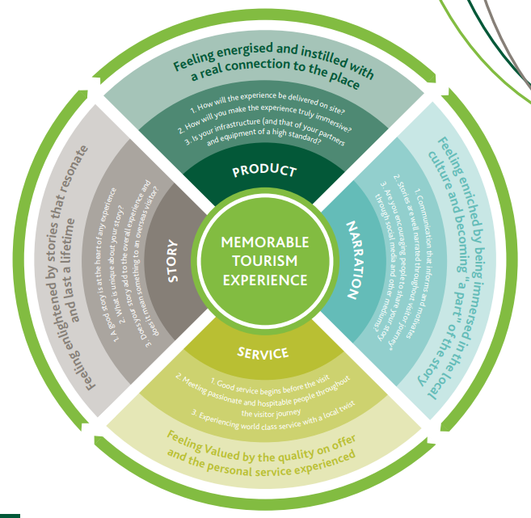
Agriturismo urbano. Eat-Stay-Work-Learn-Reconnect-Shop
Come prendersi cura delle esigenze dei visitatori:
Altri aspetti da considerare, oltre alla storia e alla narrazione per i turisti, includono il parcheggio, i servizi igienici, l’accesso per i disabili, e i collegamenti alla storia generale della destinazione.

Slide 54
Risorse
Sito web: https://www.failteireland.ie/FailteIreland/media/WebsiteStructure/Documents/3_Research_Insights/4_ Visitor_Insights/Visitor-Attraction-Experience-Research-2018.pdf?ext=.pdf, https://www.bienvenue-a-la-ferme.com/
YouTube: Urban Gardening https://www.youtube.com/watch?v=ddiYlzTbrGU; Agritourism https://www.youtube.com/watch?v=hZ1IrxNt9mo&t=1s
Case Study: Pioneers of Our Time New Urban Trade Sheet: Eco-Touristic Mediator
Pubblicazione: Zasada, I. 2011. Multifunctional peri-urban agriculture—A review of societal demands and the provision of goods and services by farming. Land Use Policy. Vol. 28 (4) pp. 639-648. Carril, V.P. and Vila, N.A., 2012. Agritourism in peri-urban areas: lessons from a vegetable tourism initiative in the Baix Llobregat agrarian park (Catalonia). Cuadernos de Turismo, 29, pp.283-288. Failte Ireland. 2018. What makes a Great Visitor Attraction. Available at: https://www.failteireland.ie/FailteIreland/media/WebsiteStructure/Documents/3_Research_Insights/4_Visitor_Insights/Visitor-Attraction-Experience-Research-2018.pdf?ext=.pdf
Failte Ireland. 2021. Guidelines for the development of Food trails. Available at: https://www.failteireland.ie/FailteIreland/media/WebsiteStructure/Documents/Product_Development/Food_Tourism/FI_Guidelines_Development_Food-Trails_V4.pdf

Slide 55
03
Pratiche di trasformazione e igiene alimentare: produrre alimenti sicuri

Slide 56
Sicurezza
alimentare
La sicurezza alimentare è presentata come metodo/disciplina scientifica che descrive la manipolazione, la preparazione e la conservazione degli alimenti in modo tale da prevenire le malattie di origine alimentare. Il Regolamento (EC) N. 178/2002 si occupa dei principi e dei requisiti generali della legislazione alimentare, e istituisce l’European Food Safety Authority, fissando procedure in materia di sicurezza degli alimenti. Secondo l’OMS, circa 600 milioni di persone nel mondo – quasi 1 su 10 - si ammalano dopo aver mangiato cibo contaminato e 420.000 muoiono ogni anno, con conseguente perdita di 33 milioni di vita sana.
I requisiti generali e specifici di igiene, compreso il HACCP, sono definiti ed elencati nel dettaglio nella norma CE 852 del 2004. Il Sistema di Analisi dei Rischi e dei Punti Critici di Controllo (HACCP) è un sistema di gestione della sicurezza alimentare istituito con lo scopo di prevenire le malattie di origine alimentare derivanti da rischi di contaminazione biologica, fisica e chimica. Il concetto di HACCP è stato sviluppato per la prima volta negli anni Sessanta dalla U.S. National Aeronautics and Space Administration (NASA), in collaborazione con Pillsbury, un’azienda alimentare, per garantire alimenti privi di briciole e agenti patogeni con estese proprietà di conservabilità per i viaggi nello spazio: si tratta del primo obbligo di monitoraggio e misurazione degli agenti patogeni imposto all’industria alimentare.

Slide 57
Sicurezza
alimentare
Un pericolo per la sicurezza alimentare è un agente biologico, chimico o fisico presente negli alimenti che può potenzialmente provocare effetti avversi sulla salute, la malattia e la more. Le fonti di pericolo provengono da:
ingredienti
ambiente di lavorazione
persone. Rischi biologici includono batteri, virus, funghi e parassiti.
I pericoli fisici sono detti “oggetti estranei” che sono:
spiacevoli (es. capelli);
che possono ferire (es. tagliare, rompere un dente) o
Possono uccidere (es. soffocamento). Gli esempi inclusono vetro, legno, pietre, metallo, plastica, ossa, conchiglie, DPI, effetti personali, ecc.

Slide 58
Sicurezza
alimentare
Buone pratiche di produzione e igiene dovrebbero allontanare i rischi della sicurezza alimentare. I rischi chimici possono essere accidentali (es. prodotti chimici per la pulizia a scarso risciacquo o versamento, troppi additivi che raggiungono il carico tossico, farmaci personali che cadono nel cibo durante la produzione) o naturali (tetrodotossina di pesce palla, psilocibina di funghi, psilocina, muscarina, coprina, ecc.)
I pericoli derivanti dagli allergeni sono sostanze che possono scatenare una reazione allergica e causare la morte per anafilassi. Tra gli allergeni figurano: cereali contenenti glutine, crostacei, uova, arachidi, soia, frutta a guscio, sedano, anidride solforosa/solfiti, semi di sesamo, senape, lupino, molluschi, pesce e latte. La formazione sull’analisi dei pericoli è fondamentale prima di diventare un Operatore del Settore Alimentare (OSA). Un OSA deve registrarsi presso l'autorità competente interessata.

Slide 59
Risorse
Sito web: ww.fsai.ie . Good Safety Guidance Documents https://food.ec.europa.eu/safety/labelling-and-nutrition/food-information-consumers-legislation/guidance-documents_en#questions_and_answers_on_ WHO Food safety https://www.who.int/news-room/fact-sheets/detail/food-safety Allergen guideance for food businesses https://www.food.gov.uk/business-guidance/allergen-guidance-for-food-businesses#:~:text=The%2014%20allergens%20are%3A%20celery,and%20sulphites%20are%20at%20a
YouTube:
Case Study: Au Bon Transit, Madre Project New Urban Trade Sheet: Food Re-Distributor; Sustainable Cook
Pubblicazione: ISO 22000:2018 Food safety management systems – Requirements for any organization in the food chain; I.S. 342: 2002 Hyiene for Food Processors. NSAI

Slide 60
Malattie
di origine
alimentare
Le malattie di origine alimentare causano intossicazioni alimentari e comprendono una serie di rischi biologici tra cui batteri, virusi, funghi e parassiti che possono causare malattie o morte. Batteri e virus si trovano ovunque, principalmente in liquami, intestini, suolo, naso, pelle, ferite infette, polvere, acqua non potabile. A seconda del microbo, i sintomi di intossicazione alimentare possono essere diarrea, vomito, sangue nelle urine, influenza, paralisi, visione offuscata o ittero.
I rischi biologici sono controllati da temperatura (es. adeguate procedure di cottura, raffreddamento e refrigerazione – leggere il Diagramma della Zona di Pericolo), acidità (pH), umidità (i batteri necessitano di acqua per crescere), dall’evitare la contaminazione incrociata, dall’applicazione dell’igiene personale degli alimenti gestori. Tra i rischi biologici, i batteri sono i principali organismi implicati nelle malattie di origine alimentare. Il controllo della sopravvivenza e del tasso di crescita dei batteri è di primaria importanza per gli operatori del settore alimentare.

Slide 61
Malattie
di origine
alimentare
Le persone si ammalano con ingestione di batteri/virus o di tossine prodotte dai batteri. Alcuni batteri producono spore altamente resistenti a normali temperature di cottura (motivo per cui funziona bene la conservazione degli alimenti in scatola).
L’intossicazione alimentare è solitamente causata da:
Il batterio Campylobacter, il batterio Salmonella, il batterio Listeria, il batterio E. coli e il Norovirus. Altri batteri sono: Clostridium perfringens, Clostridium botulinum, Staphylococcus aureus, Bascillus cereus, Cronobacter e il batterio dell’epatite A. Spesso colpiscono gravemente gruppi vulnerabili come i neonati, gli anziani, le donne incinte e gli individui immunocompromessi.

Slide 62
Malattie
di origine
alimentare
Gli alimenti a rischio sono:
Cibi pronti;
Insalate e verdure a foglia cruda;
Pesce e prodotti a base di carne crudi e cotti;
Latte e prodotti lattiero-caseari, in particolare il latte non pastorizzato;
Uova e prodotti a base di uova, in particolare prodotti a base di uova crude come tiramisù, mousse e maionese fatta in casa;
Succhi di frutta e di verdura non pastorizzati;
Acqua potabile non clorata proveniente da pozzi privati e da impianti collettivi.
Dati proveniente da studi britannici e americani hanno rilevato che solo dal 50% al 60% delle persone si lava le mani dopo aver usato il bagno e che i maschi e gli appartenenti a fasce di età più giovani tendono a non lavarsi le mani. Curiosità: 1 grammo di feci umane contiene 1 trillione di microbi (che è un milione di milioni! O 1,000,000,000,000)

Slide 63
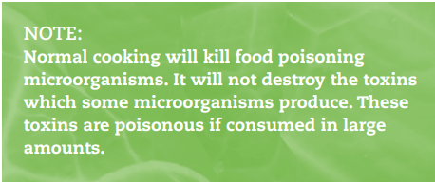
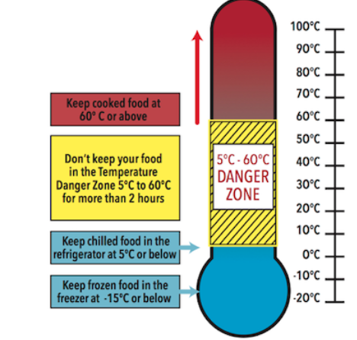
Malattie
di origine
alimentare

Slide 64
Risorse
Siti web: Why wash your hands. https://www.cdc.gov/handwashing/why-handwashing. Foodbore patheogens html https://www.fda.gov/food/foodborne-pathogens
YouTube:
Pubblicazione: WHO. 2009. Hand Hygiene Guideline https://www.ncbi.nlm.nih.gov/books/NBK144001/

Slide 65
Etichettatura alimentare dell’UE, Indicazioni nutrizionali e sulla salute
La legislazione sull’etichettatura degli alimenti riguarda l’informazione e la tutela dei consumatori sulle informazioni fornite dai produttori alimentari nelle confezioni o tramite pubblicità sui social media e siti web. La legislazione UE relativa all’etichettatura e alle informazioni sugli allergeni è catalogata nel Regolamento UE 1169/2011. Si applica generalmente agli alimenti preimballati ma le sostanze allergeniche devono essere etichettate negli alimenti non preimballati. Le informazioni alimentari non possono indurre in errore il consumatore riguardo alle caratteristiche di un alimento. Non è possibile rivendicare o implicare benefici per la salute dove non ce ne sono. Allo stesso modo, non è possibile sostenere che il prodotto alimentare possa prevenire, curare o curare una malattia umana perché, in questo caso, verrebbe qualificato come medicinale.

Slide 66
Etichettatura alimentare nell’UE, Indicazioni nutrizionali e sulla salute
Informazioni obbligatorie:
Sulla confezione devono comparire in modo chiaro e leggibile le seguenti informazioni: Nomi degli alimenti (non la marca); Elenco di tutti gli ingredienti in ordine decrescente; Quantitativo dell’ingrediente (Quid); Quantità netta; Allergeni (evidenziare in grassetto sulla confezione o su un cartello per i prodotti non preconfezionati); Data di scadenza/’Da consumarsi preferibilmente entro’; Paese di origine; Condizioni di conservazione/utilizzo; Nome e indirizzo dell’azienda alimentare; Titolo alcolometrico (se > 1.5% vol); Dichiarazione nutrizionale (la dichiarazione nutrizionale sulla parte anteriore della confezione non è obbligatoria). Tra gli allergeni figurano: cereali contenenti glutine, crostacei, uova, arachidi, soia, frutta a guscio, sedano, anidride solforosa/solfiti, semi di sesamo, senape, lupino, molluschi, pesce e latte.

Slide 67
Indicazioni nutrizionali e sulla salute:
Un’indicazione sulla salute è qualsiasi indicazione che afferma, suggerisce o implica una relazione tra un alimento o un suo costituente e la salute, solitamente riportata sulla parte anteriore della confezione. I Regolamenti (EC) N. 1924/2006 e 432/2012 autorizzano diverse indicazioni sulla salute solo se esse sono basate su prove scientifiche e sono facilmente comprensibili dai consumatori. Le indicazioni nutrizionali sono fornite nel testo, es. ‘Alto contenuto di calcio’. Possono essere aggiunte ulteriori indicazioni sulla salute quali: indicazioni funzionali; indicazioni di riduzione del rischio di malattie; indicazioni su sviluppo e salute dei bambini (es. ‘Il calcio svolge un ruolo importante nel rafforzamento delle ossa’; ‘il consumo regolare di calcio piò aiutare a ridurre il rischio di osteoporosi’; ‘il calcio è necessario per lo sviluppo delle ossa nei bambini’). L’elenco delle indicazioni è riportato nell’allegato della versione consolidata EC 1924/2006.
Etichettatura alimentare nell’UE, Indicazioni nutrizionali e sulla salute

Slide 68
Etichettatura alimentare nell’UE, Indicazioni nutrizionali e sulla salute
Denominazioni protette di prodotti alimentari - Indicazione geografica.
Le indicazioni geografiche stabiliscono diritti di proprietà intellettuale in prodotti particolari, le cui qualità sono legate specificatamente alla zona di produzione.
Esistono tre tipi:
Denominazione di origine protetta (DOP) di cibo e vino in cui gli ingredienti e la produzione hanno luogo nella regione specifica, es. le olive di Kalamata;
Indicazione geografica protetta (IGP) di prodotti alimentari, vini e bevande spiritose, almeno una delle fasi di produzione, trasformazione o preparazione avviene nella regione;
Specialità tradizionale garantita (STG), evidenzia la composizione tradizionale o il metodo di produzione.

Slide 69
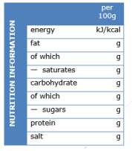
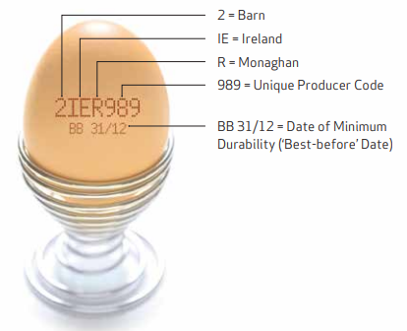
Etichettatura alimentare nell’UE, Indicazioni nutrizionali e sulla salute

Slide 70
Resources
Esercizio: Labelling and Hygiene Guidelines for Producers of small quantities of eggs https://www.fsai.ie/getmedia/2de2c9ba-ee0d-4fae-8880-8d0cad38d973/labelling-and-hygiene-guidelines-for-hen-eggs-2015-final.pdf?ext=.pdf . Geographical indications and quality schemes explained https://agriculture.ec.europa.eu/farming/geographical-indications-and-quality-schemes/geographical-indications-and-quality-schemes-explained_en
YouTube: Food labelling: what you need to know https://www.youtube.com/watch?v=wFBmdbcuMC8 ; EU legislation on food information to consumers labellinghttps://www.youtube.com/watch?v=pq37f54vbsw
Pubblicazione: Fransvea A, Celano G, Pagliarone CN, Disanto C, Balzaretti C, Celano GV, Bonerba E. Food Labelling: A Brief Analysis of European Regulation 1169/2011. Ital J Food Saf. 2014 Aug 28;3(3):1703. doi: 10.4081/ijfs.2014.1703. PMID: 27800352; PMCID: PMC5076719.
Food Drink Europe & Eurocommerce: Guidance on the provision of food information to consumers. 2013. https://www.reading.ac.uk/foodlaw/pdf/eu-13017-FDE-FIC-Guidance.pdf

Slide 71
04
Economia Circolare e gestione dei rifiuti per ambienti urbani resilienti

Slide 72
Cambiamenti Climatici e Gas Serra
Il cambiamento climatico si riferisce a cambiamenti a lungo termine delle temperature e dei modelli meteorologici. A partire dal 1800 le attività umane sono state il principale motore del cambiamento climatico, principalmente a causa dell’uso di combustibili fossili come carbone, petrolio e gas. La combustione di combustibili fossili genera emissioni di gas serra (GHG), che agiscono come una coperta avvolta attorno alla Terra, intrappolando il calore del sole e aumentando le temperature.
I principali gas serra sono il metano e l’anidride carbonica. La combustione di combustibili fossili è la principale fonte di gas serra; 74% delle emissioni di GHG nell’UE. L’agricoltura rappresenta il 11.4% delle emissioni. Cina, Stati Uniti e Unione Europea rappresentano circa il 76% delle emissioni globali di gas serra.

Slide 73
Cambiamenti Climatici e Gas Serra
L’attuale temperatura media della superficie terrestre è più calda di circa 1.1°C rispetto alla fine del 1800. Questo cambiamento apparentemente di piccole dimensioni ha avuto un impatto enorme causando: intense siccità, scarsità d’acqua, gravi incendi, innalzamento del livello del mare, inondazioni, scioglimento dei ghiacci polari, tempeste catastrofiche e declino della biodiversità. A livello globale, le due caratteristiche principali del cambiamento climatico sono: cambiamenti nel tasso di occorrenza e nella portata degli eventi meteorologici estremi, come ondate di caldo o eventi piovosi, e cambiamenti a insorgenza lenta come l’innalzamento del livello del mare, la perdita dei ghiacciai e l’alterazione degli ecosistemi. Questi cambiamenti hanno un impatto negativo sui rendimenti dei raccolti, riducono potenzialmente la qualità nutrizionale dei raccolti e causano interruzioni della catena di approvvigionamento. Il passaggio dei sistemi energetici dai combustibili fossili alle energie rinnovabili come il solare o l’eolico ridurrà le emissioni che guidano il cambiamento climatico.
Il sequestro del carbonio è il processo di cattura e stoccaggio dell’anidride carbonica atmosferica. È un metodo per ridurre la quantità di anidride carbonica nell’atmosfera con l’obiettivo di ridurre il cambiamento climatico globale. Il suolo è un importante bacino di carbonio (un luogo in cui il carbonio può essere immagazzinato). Il compostaggio contribuisce al sequestro del carbonio in un ambiente urbano.

Slide 74
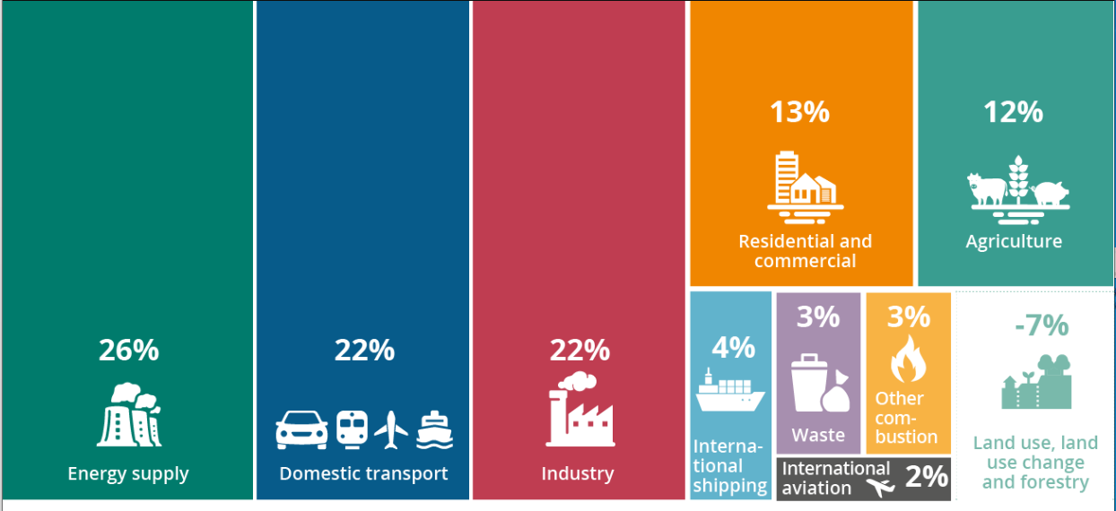
Cambiamenti Climatici e Gas Serra

Slide 75
Risorse
Esercizio: What is climate change https://www.un.org/en/climatechange/what-is-climate-change; Greehouse gas emisssions by source sector EU 2020 https://ec.europa.eu/eurostat/statistics-explained/index.php?title=File:Greenhouse_gas_emissions_by_source_sector,_EU,_2020.png What are the sources of greenhouse gas emissions in the EU? https://www.eea.europa.eu/en/advanced-search?q=greenhouse%20gas&size=n_10_n&filters%5B0%5D%5Bfield%5D=readingTime&filters%5B0%5D%5Btype%5D=any&filters%5B0%5D%5Bvalues%5D%5B0%5D%5Bname%5D=All&filters%5B0%5D%5Bvalues%5D%5B0%5D%5BrangeType%5D=fixed&filters%5B1%5D%5Bfield%5D=issued.date&filters%5B1%5D%5Btype%5D=any&filters%5B1%5D%5Bvalues%5D%5B0%5D=Last%205%20years&filters%5B2%5D%5Bfield%5D=language&filters%5B2%5D%5Btype%5D=any&filters%5B2%5D%5Bvalues%5D%5B0%5D=en
YouTube: What is the Greenhouse Effect? https://www.youtube.com/watch?v=SN5-DnOHQmE
Case Study:
Pubblicazione: Lal, R. 2004. Soil carbon sequestration to mitigate climate change. Geoderma. Vol 123 (1-2_. P 1-22.

Slide 76
La normativa sulla gestione dei rifiuti
Secondo la normativa europea, il termine ‘rifiuto’ si riferisce a uno scarto, ed è definito come ‘qualsiasi sostanza o oggetto che il detentore scarta o intende o è tenuto a scartare’. Per gestione dei rifiuti ‘si intende la raccolta, il trasporto, il recupero e lo smaltimento dei rifiuti, e comprende la supervisione di tali operazioni e la successiva gestione dei siti di smaltimento’. La gestione dei rifiuti in modo rispettoso dell’ambiente e l’utilizzo dei materiali secondari in essi contenuti sono elementi chiave della politica ambientale dell’UE.
La politica dell’UE sui rifiuti mira a tutelare l’ambiente e la salute umana, favorendo la transizione dell’UE verso un’economia circolare. Stabilisce obiettivi e traguardi per: migliorare la gestione dei rifiuti; stimolare l’innovazione nel riciclaggio e limitare le discariche. Tuttavia, il livello di produzione di rifiuti nell’UE dipende in modo significativo dallo sviluppo economico per cui più un paese è ricco, più rifiuti sono prodotti. Comportamenti di riduzione, riutilizzo e riciclaggio dei rifiuti (le “3R”) sono stati ampiamente accettati.

Slide 77
La normativa sulla gestione dei rifiuti
La Direttiva Quadro sui rifiuti 2008/98/CE (WFD) è considerata una pietra miliare della moderna gestione dei rifiuti nell’UE. Solo nel 2008 in contesto UE è stato introdotto il concetto di gerarchia dei rifiuti, insieme a un programma di priorità ben definito per le operazioni di prevenzione e gestione dei rifiuti. Più recentemente, la Direttiva 2018/851 ha modificato la WFD rafforzando in modo significativo i requisiti in materia di prevenzione dei rifiuti.
Rispetto al quadro delle 3R dell’economia circolare, la gerarchia dei rifiuti stabilisce un ordine di priorità nella gestione dei rifiuti sotto forma di una piramide rovesciata a cinque fasi, dall’opzione preferita di ‘prevenzione’ all’opzione di ultima istanza di ‘smaltimento’ (es. passando dall’opzione meno dannosa per l’ambiente a quella con il maggiore impatto ambientale).

Slide 78
La normativa sulla gestione dei rifiuti
Qualsiasi azienda o ente pubblico che produce rifiuti ha l’obbligo di fornire la prova di applicazione pratica della gerarchia dei rifiuti. Ogni paese europeo ha una legislazione nazionale significativa in materia di regolamentazione dei requisiti per i rifiuti. A differenza dei rifiuti, i “sottoprodotti” sono sostanze risultanti da un processo produttivo, il cui scopo primario non è la produzione di tale bene, ma il suo riutilizzo legale senza impatti negativi sull’ambiente e sulla salute (es. lo spargimento di liquami per la concimazione del suolo). La decisione se una determinata sostanza sia o meno un sottoprodotto deve essere presa in primo luogo dal produttore stesso, insieme alle autorità nazionali competenti, sulla base della legislazione nazionale applicabile che recepisce la WFD.

Slide 79
La normativa sulla gestione dei rifiuti
La WFD introduce inoltre il concetto di “Cessazione della qualifica di rifiuto” (end-of-waste, EoW), stabilendo le condizioni in base alle quali le sostanze considerate rifiuto possono raggiungere, dopo essere state sottoposte a un’operazione di recupero (compreso il riciclaggio), status di non rifiuto e quindi non rientrare nell’ambito di applicazione della normativa sui rifiuti. I rifiuti prodotti dalla lavorazione degli alimenti possono includere i sottoprodotti di origine animale (APB), ovvero materiali di origine animale non consumati. Gli APB sono suddivisi in tre categorie a seconda del rischio.
È necessario verificare i requisiti per le autorizzazioni sui rifiuti nelle attività personali insieme al fornitore locale di servizi di gestione dei rifiuti e alle autorità di regolamentazione (es. permessi, licenze, certificato di registrazione, requisiti per la differenziazione, ecc.). Per progetti su scala comunitaria potrebbero essere necessarie autorizzazioni burocratiche significative e autorizzazioni di pianificazione territoriale al fine di trattare/immagazzinare/riciclare/recuperare o smaltire i rifiuti. Anche gli effluenti liquidi “commerciali” prodotti in loco possono richiedere una licenza prima dello scarico negli impianti di trattamento delle acque reflue.

Slide 80
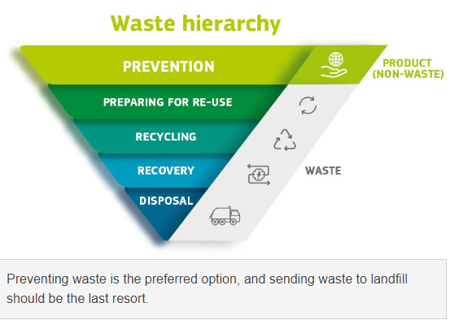
La normativa sulla gestione dei rifiuti

Slide 81
Risorse
Siti web: NEU Waste Management Law: https://eur-lex.europa.eu/EN/legal-content/summary/eu-waste-management-law.html#:~:text=Waste%20management%20must%20be%20carried,by%20an%20officially%20recognised%20operator. Waste and Recycling https://environment.ec.europa.eu/topics/waste-and-recycling_en#:~:text=The%20Waste%20Framework%20Directive%20is,of%20waste%20require%20specific%20approaches. Foodwaste.ie
YouTube: The waste hierarchy explained: https://www.youtube.com/watch?v=l3pZ4yqTv14
Case Study: Au Bon Transit, Cork Urban Soil
Pubblicazione:Zhang, C. et al. 2022. An overview of the waste hierarchy framework for analyzing the circularity in construction and demolition waste management in Europe. Science of The Total Environment. Vol. 803
Minelgaitė, A. and Liobikienė, G. 2019. Waste problem in European Union and its influence on waste management behaviours, Science of The Total Environment. Vol. 667.

Slide 82
Economia Circolare – meno rifiuti, meno emissioni
L’Unione Europea produce ogni anno più di 2.2 miliardi di tonnellate di rifiuti. Attualmente sta aggiornando la propria normativa di gestione dei rifiuti per promuovere il passaggio a un modello più sostenibile noto come economia circolare. Mentre il mondo si muove verso il futuro urbano, il modello di economia circolare, il cosiddetto “take, make, and dispose” (“prendi, produci e smaltisci”), ha raggiunto un livello di crescita senza precedenti, comportando seri rischi di approvvigionamento di risorse e produzione di rifiuti.
L’“economia circolare” è un modello di produzione e consumo, che prevede la condivisione, l’affitto, il riutilizzo, la riparazione, la ristrutturazione e il riciclo a lungo termine di materiali e prodotti esistenti. In questo modo si allunga il ciclo di vita dei prodotti. L’economia circolare chiude i loop negli ecosistemi industriali applicando il principio di riduzione-riutilizzo-riciclo (reduce-reuse-recycle, le “3R”), che impedisce la generazione di rifiuti trasformandoli in risorse. Nel marzo 2020 la Commissione Europea ha presentato il nuovo piano d’azione per l’economia circolare per promuovere una progettazione di prodotti più sostenibile, riducendo gli sprechi e responsabilizzando i consumatori, ad esempio creando il diritto di riparazione.

Slide 83
Economia Circolare – meno rifiuti, meno emissioni
C’è un’attenzione particolare ai settori ad alta intensità di risorse, quali l’elettronica e le TIC, la plastica, il tessile e l’edilizia. Nel novembre 2022 la Commissione ha proposto una serie di nuove norme sugli imballaggi a livello UE, che mira a ridurre i rifiuti di imballaggio e a migliorarne la progettazione, ad esempio con l’uso di un’etichettatura chiara per promuovere il riutilizzo e il riciclaggio; inoltre mira a favorire la transizione verso plastiche di origine biologica, biodegradabili e compostabili.
Un vantaggio dell’economia circolare è la riduzione delle emissioni totali annue di gas serra. Creare sin dall’inizio prodotti più efficienti e sostenibili potrebbe contribuire a ridurre il consumo di energia e risorse. Il passaggio a prodotti più affidabili, che possono essere riutilizzati, aggiornati e riparati ridurebbe la quantità di rifiuti.
L’imballaggio è un problema crescente e, nella media, l’Europa produce quasi 180 chili all’anno di rifiuti di imballaggio.
L’obiettivo è affrontare il problema degli imballaggi eccessivi e migliorarne la progettazione per promuovere il riutilizzo e il riciclaggio.

Slide 84
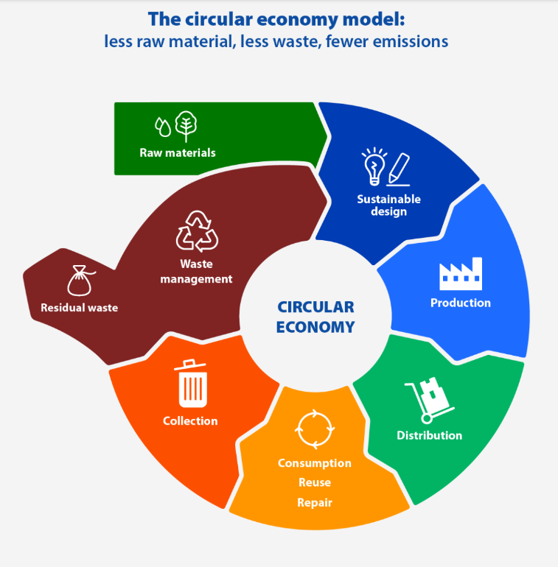
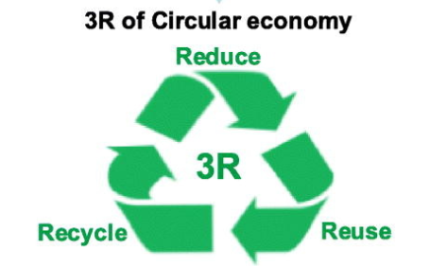
Economia Circolare – meno rifiuti, meno emissioni
Come realizzare il modello di economia circolare:
moderando il consumo;
estendendo la durata del servizio del prodotto; e
Riciclando i materiali preziosi. L’aumento dell’efficienza delle risorse, la prevenzione della produzione di rifiuti e l’utilizzo dei rifiuti come risorsa sono strategie importanti verso il modello di economia circolare.

Slide 85
Risorse
Siti web: Circular economy: definition, importance and benefits https://www.europarl.europa.eu/news/en/headlines/economy/20151201STO05603/circular-economy-definition-importance-and-benefits#:~:text=What%20is%20the%20circular%20economy,products%20as%20long%20as%20possible. Circular Economy: https://www.eea.europa.eu/en/topics/in-depth/circular-economy Circulary Economy Action Plan: https://environment.ec.europa.eu/strategy/circular-economy-action-plan_en
YouTube: Circular Economy of Waste: https://www.youtube.com/watch?v=EMKFelpYHjM;
Case Study: Green Connect; Rediscovery Centre New Urban Trade Sheet: Re-Used Cycle Mechanician; Re-Using Fabrics Sewers; Soil Maker; Urban Metabolizer, Zero Waste Consultant
Pubblicazione: Zisopoulos, F.K. 2022. How robust is the circular economy in Europe? An ascendency analysis with Eurostat data between 2010 and 2018. Resources, Conservation and Recycling. Vol 178.

Slide 86
Compostaggio e digestione anaerobica
I rifiuti alimentari e paesaggistici possono rappresentare un problema ambientale ed economico se non sono gestiti correttamente. La FAO stima che il 14% del cibo mondiale continua ad andare perduto dopo essere stato raccolto e prima che raggiunga i negozi.
Un ulteriore 17% del nostro cibo finisce per essere sprecato nella vendita al dettaglio e dai consumatori, in particolare nelle famiglie. Si tratta di quasi un terzo delle risorse alimentari perse! Le perdite e gli sprechi alimentari rappresentano anche il 8-10% delle emissioni globali di gas serra (GHG). Gli impatti ambientali degli alimenti e dei rifiuti organici possono essere mitigati dai processi di decomposizione.

Slide 87
Compostaggio e digestione anaerobica
Il compostaggio è il processo di stratificazione dei rifiuti verdi ricchi di azoto (sfalci di prato, foglie, erba tagliata, paglia, scarti di cucina, letame) con rifiuti marroni ricchi di carbonio (carta, foglie secche, legnetti, rametti), che vengono poi degradati nel tempo e dall’azione biologica.
Il compostaggio assume differenti forme, dai semplici cumuli di compost freddo utilizzato dai gardinieri domestici, alle andane composte calde rivoltate e ai recipienti di compostaggio caldo attentamente controllati e completamente chiusi. Il compostaggio è un processo aerobico, quindi l’ossigeno è essenziale per la sua efficacia.
Il compostaggio è più efficiente con un contenuto di umidità parti al 50%, che consente la formazione di un biofilm attorno a ciascuna particella nel cumulo di compost. L’aria si muove attraverso il cumulo di compost strutturalmente poroso e si trasferisce attraverso il confine dello strato d’acqua per fornire aria ai microbi che vivono sulla superficie delle particelle.

Slide 88
Compostaggio e digestione anaerobica
Il compostaggio è principalmente un processo batch, in cui le materie prime sono mescolate, inizia la degradazione che produce calore e, dopo un periodo di tempo, il materiale organico si stabilizza e non si verifica alcuna ulteriore biodegradazione. La digestione è un processo più complesso del compostaggio, in cui il materiale organico viene scomposto attraverso le fasi sequenziali di idrolisi, acidogenesi (la produzione di acidi), acetogenesi (la produzione di acido acetico) e metanogenesi (la produzione di metano).
Il materiale compostato può essere pronto in circa 4-8 settimane utilizzando composter commerciali, oppure in tempi lunghi tramite l’uso di semplici composter domestici a freddo. Il compost è definito più un ammendante piuttosto che un fertilizzante, e la materia organica è un prezioso ammendante del terreno in quanto può migliorarne la struttura, favorire l'attività microbica necessaria, attirare insetti utili come i lombrichi, e può eliminare diverse malattie del suolo.

Slide 89
Compostaggio e digestione anaerobica
Il compost trattiene i nutrienti in forma organica o a rilascio lento, consentendone la disponibilità nella stagione di crescita. Una questione fondamentale che riguarda il compostaggio, in particolare il compostaggio a caldo, è garantire che il rapporto tra carbonio e azoto sia nel “punto ottimale” di circa 25-30:1 (C:N). Se c’è troppo azoto nel materiale, ad esempio, un materiale eccessivo di foglie verdi (che contiene anche molta acqua), il compostaggio spesso fallisce, e il risultato è la putrefazione anaerobica. Se c’è troppo materiale ricco di carbonio, ad esempio legno o paglia, i microni non sono in grado di utilizzare tutto il carbonio, quindi impiegano molto tempo a decomporsi.
Le alte temperature prodotte durante il compostaggio a caldo possono uccidere microbi dannosi come i patogeni umani, animali e vegetali, e eliminare o disattivare altri materiali indesiderati come semi di piante infestanti e pesticidi agricoli.

Slide 90
Compostaggio e digestione anaerobica
La digestione anaerobica produce metano come sottoprodotto, che può essere utilizzato come biogas e come digestato (una miscela umida che viene solitamente separata in una massa solida e in una massa liquida), utilizzato poi come ammendante/fertilizzante del terreno ricco di nutrienti. I sistemi di digestione funzionano in modo efficace con un contenuto di umidità pari al 100% in modo che tutti gli spazi dei pori tra le particelle siano riempiti e l’aria non possa raggiungere i microbi anaerobici.
A differenza del compost, la digestione anaerobica presenta i livelli più elevati di produzione di biogas quando il sistema è alimentato in modo continuo. I digestori che operano a temperature termofile (45-55°C) producono più biogas e riducono più solidi volatili rispetto ai digestori che operano a temperature mesofile (35-40°C).

Slide 91
Compostaggio e digestione anaerobica
Fermentazione: bokashi è un metodo di compostaggio che proviene dal Giappone e si traduce in “materia organica fermentata”, ed è anche un processo anaerobico. Se il compostaggio scompone e degrada la materia organica, il bokashi generalmente “mette sott’aceto” gli scarti culinari per portarli allo stato pre-compost.
La fermentazione richiede nella norma l’aggiunta di colture starter di microbi per assicurare la presenza di particolari specie in quantità sufficiente a garantire una fermentazione efficace. Il processo richiede circa 4 settimane per produrre il compost.
La normativa sulla gestione dei rifiuti è applicata anche agli impianti di compostaggio, e l’autorizzazione richiesta dipende dalle dimensioni e dalla natura del compostaggio. Tutti i rifiuti di ristorazione sono considerati, secondo legislazione UE, un “sottoprodotto di origine animale di Categoria 3”. La legislazione richiede che tutti i rifiuti di ristorazione siano compostati ad alte temperature secondo le regole previste dalla normativa.

Slide 92
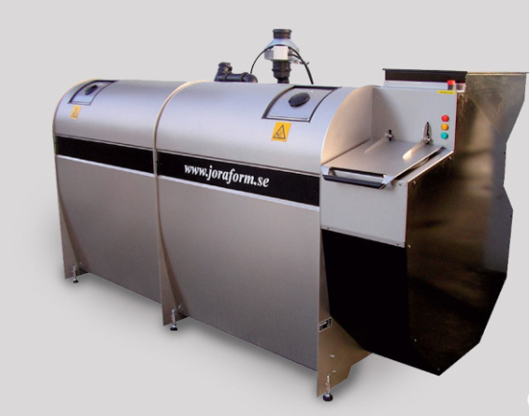
Compostaggio
e digestione anaerobica

Slide 93
Risorse
Siti web: Tackling food loss and waste: A triple win opportunity https://www.fao.org/newsroom/detail/FAO-UNEP-agriculture-environment-food-loss-waste-day-2022/en. Bokashi vs Compost: https://thepotagerproject.com/bokashi-vs-compost/. Joraform commercial copmposing system: https://www.quickcrop.ie/products/joraform-jk5100.html ; USEPA Basic Information about Anaerobic Digestion https://www.epa.gov/anaerobic-digestion/basic-information-about-anaerobic-digestion-ad#:~:text=The%20material%20that%20is%20left,used%20as%20fertilizer%20for%20crops.
YouTube: CUSP composting: https://www.youtube.com/watch?v=aahihueN_BA ; Joraform JK 5100 Easy Compost https://www.youtube.com/watch?v=jhR5-jrbJDU
Case Study: Cork Urban Soil; L’ilo; Phares New Urban Trade Sheet: Soil Maker; Collecting & Composting Broker;
Pubblicazione: Salihoglu, G. et al. 2018. Food loss and waste management in Turkey. Bioresource Technology Vol 248. P. 88-99. Merfield, C. N. (2013). Treating food preparation ‘waste’ by Bokashi fermentation vs. composting for crop land application: A feasibility and scoping review. Lincoln, New Zealand: The BHU Future Farming Centre: 23
Croker, C. 2014. Aerobic Composting and Anaerobic digestion. https://www.biocycle.netaerobic-composting-and-anaerobic digestion/#:~:text=Composting%20systems%20use%20bacteria%2C%20fungi,%2Dproducing%20microbes%20(methanogens).

Slide 94
Economia circolare:
L’Upcycling: un processo creativo
L’Upcycling è una componente fondamentale dell’economia circolare, che mira a dissociare la crescita economica dal consumo di risorse e dalla produzione di rifiuti.
Riciclaggio vs Upcycling: il riciclaggio implica la distruzione dei rifiuti per creare qualcosa di nuovo, mentre l’upcycling prende i rifiuti e crea da essi e dal loro stato attuale qualcosa di nuovo e utile. Nell’upcycling si mantiene la forma originaria e l’oggetto è riconoscibile, si vede cos’è stato e anche cosa è diventato.
A esempio, un barattolo di marmellata può essere riciclato in una bottiglia di vetro, oppure in un portaoggetti da scrivania, in un astuccio per il trucco, in un portacandele, ecc. Altre idee di riciclo possono essere la creazione di borsette con i tiranti per le lattine di soda; i mobili da casse; i giocattoli ricavati da vecchi vestiti: la lista è infinita!

Slide 95
Economia circolare:
L’Upcycling: un processo creativo
L’Upcycling è un processo creativo di rinnovo della finalità e dell’utilizzo di un oggetto precedentemente scartato. Si tratta di recuperare l’oggetto che altrimenti andrebbe sprecato, e migliorarlo per renderlo nuovamente utile. Tuttavia, l’upcycling è più di un aggiornamento o rinnovamento degli oggetti in versioni migliorate; gli oggetti sono spesso riproposti per svolgere una funzione completamente diversa L’Upcycling si basa sul consumo sostenibile, e l’idea principale è quella di rivitalizzare il vecchio materiale inserendolo in nuove costellazioni, e suggerendo nuovi modi di usarlo, mantenendo allo stesso tempo intatta la sua essenza come principale elemento di valore aggiunto del processo.
Cosa non può essere riciclato: articoli che sono diventati impossibili da utilizzare in quanto contengono materiali pericolosi, ad esempio la schiuma tossica quando è bruciata, i metalli come il rame e l’alluminio che apportano più valore se sono solo riciclati e non conoscono l’upcycling.

Slide 96
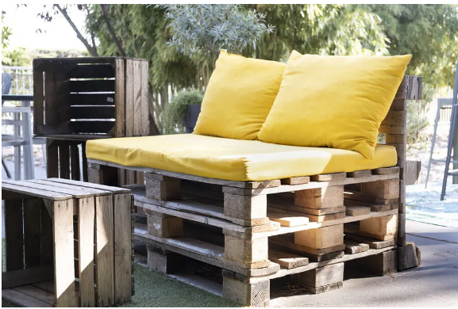
Economia circolare:
L’Upcycling: un processo creativo

Slide 97
Risorse
Siti web: Recycling vs Upcycling: What’s the Difference? https://www.diversitech-global.com/post/recycling-vs-upcycling#:~:text=Recycling%20involves%20the%20destruction%20of,also%20what%20it%20has%20become. Upcycled materials for a circular economy in Europe https://tocco.earth/article/upcycled-materials-for-circular-economy-Europe/ Upcycle jam jars https://www.pinterest.co.uk/duffydancer/upcycle-jam-jars/ ; 86 upcycling ideas to transform your old stuff https://www.loveproperty.com/gallerylist/71768/86-upcycling-ideas-to-transform-your-old-stuff
YouTube: Cash from trash: https://www.youtube.com/watch?v=3PYYadvwkOo
Case Study: Rediscover Centre Ballymun, Zone Sensible, Cartiera. New Urban Trade Sheet: Upcycling Artisan
Pubblicazione: Wegener, C., 2016. Upcycling. In Creativity—A New Vocabulary (pp. 181-188). London: Palgrave Macmillan UK.

Slide 98
Raccolta dell’acqua piovana
La raccolta dell’acqua piovana è il processo di recupero e stoccaggio dell’acqua che scorre sulle superfici dove è caduta la pioggia. È necessario un bacino idrografico (es. parcheggio, tetto) e l’acqua piovana è incanalata in un’area di stoccaggio (es. serbatoio, stagno) grazie a un sistema di convogliamento dell’acqua (es. grondaie, tubi di scarico), dove può essere utilizzata per irrigare le piante tramite un sistema di distribuzione (tubo, serbatoio, sistema a goccia). È possibile aggiungere filtri e sistemi di trattamento per rendere l’acqua potabile per persone e animali. Possono essere aggiunte pompe dove i sistemi non possono essere alimentati a gravità. I dati sulla profondità mensile delle acque piovane sono accessibili da dati idrologici ricavati dal servizio meteorologico nazionale. Come regola generale, 1 mm di pioggia catturata da 1m² di tetto produrrà 1 litro di acqua. La quantità d’acqua necessaria per le piante dipende dal tasso di evapotraspirazione della pianta stessa. Per un migliore utilizzo dell’acqua piovana, si possono raggruppare insieme piante con fabbisogni idrici simili. È utile provvedere alla distribuzione su tutte le aree coltivate. L’acqua raccolta da qualsiasi bacino idografico può essere distribuita su qualsiasi area paesaggistica; tuttavia, per questioni di risparmio e fatica, è meglio individuare lo stoccaggio vicino alle piante che necessitano di acqua e più in alto rispetto alla superficie coltivata per sfruttare il flusso di gravità.

Slide 99
Raccolta dell’acqua piovana
Occorre prendere le dimensioni dei contenitori di stoccaggio in modo che siano abbastanza grandi da contenere la fornitura calcolata. Grandi barili/stagni per la pioggia, rubinetti di grande diametro su terreni in pendenza, vasche di vario tipo sono efficaci per rallentare il deflusso via terra delle precipitazioni. Gli swales possono incanalare l’acqua verso una zona di piantagione, raccogliere inoltre materia organica dalle foglie, essere una buona fonte di acqua e nutrimento per il terreno circostante.
I contenitori/serbatoi di stoccaggio dovrebbero essere opachi e, se possibile, protetti dalla luce solare diretta per prevenire la crescita di alghe. È utile dipingere di nero i contenitori per impedire la fotosintesi. Le zanzare inoltre potrebbero deporre le uova nelle acque libere. I contenitori dovrebbero essere coperti per impedire la proliferazione delle zanzare e l’entrata di detriti, protetti dai bambini e chiaramente etichettati come non idonei al bere. È importante mantenere costanti l’ispezione e la manutenzione generale (pulizia). È importante avere il tubo di troppopieno per far defluire l’acqua in eccesso nel serbatoio.

Slide 100
Raccolta dell’acqua piovana
Il tubo di troppopieno dovrebbe essere posizionato circa un pollice sotto il bordo della cisterna in modo che l’acqua passi attraverso il tubo invece di fuoriuscire dal bordo della cisterna. Nel caso in cui tutti i serbatoi di stoccaggio diventano pieni e la pioggia continua, è necessario trovare un deposito alternativo per l’acqua in eccesso. Un’area prato concava potrebbe essere ideale come zona del troppopieno, consentendo così all’acqua piovana di filtrare lentamente nel terreno.
Filtro - acqua potabile.

Slide 101
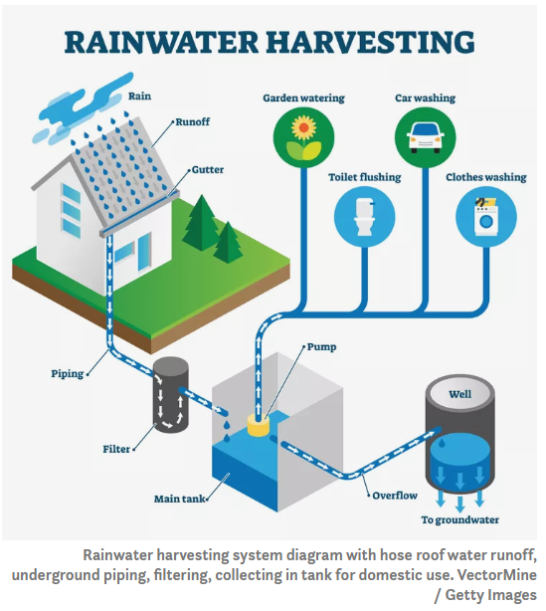
Raccolta dell’acqua piovana

Slide 102
Risorse
Siti web: https://rainharvesting.com.au /. A beginners guide to rainwater harvesting https://www.treehugger.com/beginners-guide-to-rainwater-harvesting-5089884
YouTube:
Case Study: La Ferme Du Trichon.
Pubblicazione: Waterfall, P., 2006. Harvesting rainwater for landscape use.

Slide 103
CERTIFICATO
Si certifica che
NOME COGNOME
Ha completato il
NATURE Modulo 2
Guida Peer to Peer:
Guide Pratiche in Agricoltura Urbana di Comunità
www.natureproject.info
Congratulations! Insert your name here!
NATURE presents this
Certificate of Completion
to
_____________________________
For the successful completion of the
NATURE Module 1
Trainers Guide - Training Vulnerable Adults in Community Based Urban Agriculture

Slide 104
Grazie
Hai completato il Modulo 2
www.natureproject.info

